Slide 1
Hvad kommer der fra EU
Det, der binder:
Forordning (EU) 2024/1689 om harmoniserede regler for kunstig intelligens (AI-Act)
Det, der kan tjene til inspiration:
Rammeaftalen om Digitalisering (2020)
Direktiv om forbedring af arbejdsvilkår ved platformsarbejde

Slide 2
forordning 2024/1689 om kunstig intelligens - AI Act
Offentlig regulering, ikke arbejdsgiver-arbejdstager-regulering
Regulerer ‘markedet’
Underlagt offentligt tilsyn (Digitaliseringsstyrelsen (ikke Datatilsynet som GDPR))
En harmonisering – må kun varieres nationalt indenfor givne rammer (f.eks. forbedring for medarbejdere)
Ikke en arbejdsretlig forordning, generelle krav til brugere (idriftsættere) og udbydere (producenter/forhandlere)
Flest ansvar og forpligtelser hos udbyderen
Arbejdsgivere kan have forpligtelser både som bruger og som udbydere (hvis man ændrer formålet/anvendelsen eller selve algoritmen, f.eks. selv træner GPT-modeller)

Slide 3
forordning 2024/1689 om kunstig intelligens - AI Act
Formålet med denne forordning er at
forbedre det indre markeds funktion
fremme udbredelsen af menneskecentreret og troværdig kunstig intelligens (AI)
sikre et højt niveau af beskyttelse af sundhed, sikkerhed og de grundlæggende rettigheder, der er nedfældet i chartret
Á la Arbejdsmiljødirektivets systematik (risikovurdering, pligt til at handle efter fastsatte normer/standarder, fordeling af ansvar, offentligt tilsyn og rapporteringspligt)
Á la GDPR systematik (formåls-styret, relevansovervejelser, krav om proportionalitet, ret til information, høje sanktioner (30 millioner EURO))

Slide 4
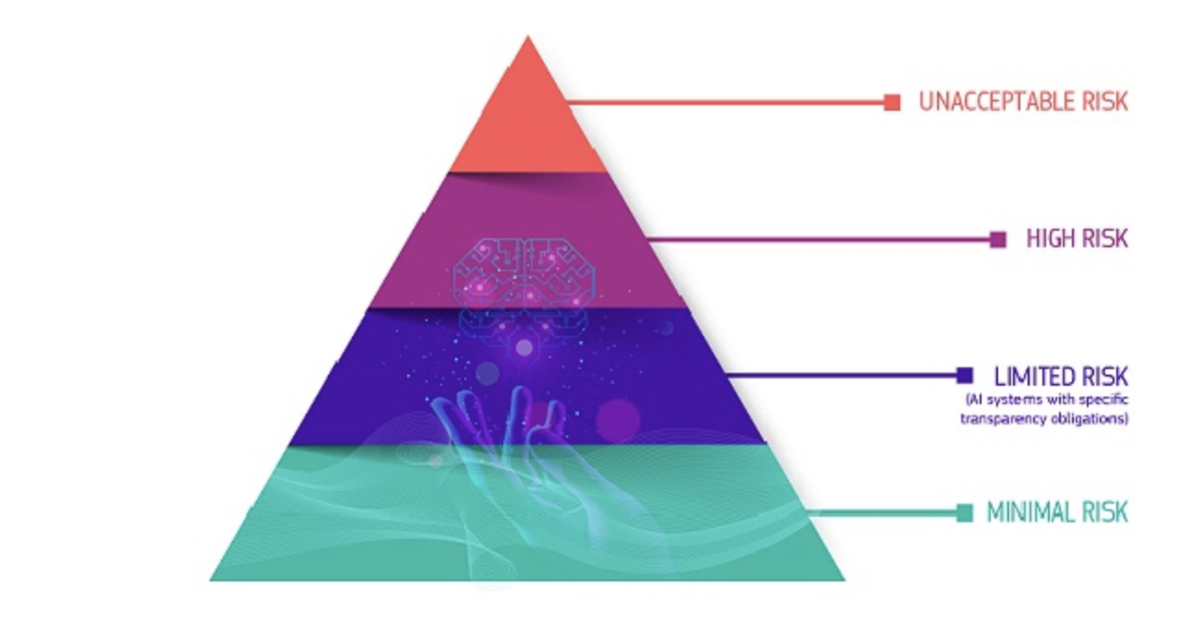
forordning 2024/1689 om kunstig intelligens - AI Act
Brug af biometriske data til identifikation eller forudsigelse af personers følelser, eller til kategorisering/profilering af personer.
En risiko-baseret tilgang:
Rekruttering, udvælgelse, ansættelse
Ledelse af medarbejdere
Forfremmelse, opsigelse
Adgang til selvstændig virksomhed

Slide 5
forordning 2024/1689 om kunstig intelligens - AI Act
Artikel 4: AI færdigheder
Udbydere og brugere skal sikre et tilstrækkeligt niveau af AI-færdigheder hos deres personale og andre personer, der er involveret i drift og anvendelse af AI-systemer på deres vegne
Artikel 5: Forbudt brug af AI-systemer
Klassificering af personer på grundlag af deres sociale adfærd eller personlige egenskaber eller personlighedstræk, udledning af følelser på en arbejdsplads, kategorisering (race, seksuel orientering, etnicitet, politisk overbevisning, mm) af personer ud fra biometriske data.
Artikel 6: Højrisiko brug af AI-systemer
Bilag III (ansættelse mm), medmindre anvendelsen ikke påvirker sundhed, sikkerhed, grundrettigheder.

Slide 6
forordning 2024/1689 om kunstig intelligens - AI Act
Obligatoriske krav til høj-risiko AI-systemer (artikel 8-15):
Risikostyringssystem – i hele systemets levetid (artikel 9)
Datakvalitet og datastyring mhp. træning af AI (artikel 10)
Teknisk dokumentation, som løbende opdateres (artikel 11)
Logning i systemets levetid mhp. sporbarhed (artikel 12), bl.a. af hvilke fysiske personer, der har udført menneskeligt tilsyn/verificering af resultater (jf. artikel 14)
Gennemsigtighed og formidling af oplysninger til brugerne (artikel 13)
Menneskeligt tilsyn for at forebygge/reducere risici for sundhed, sikkerhed og grundlæggende rettigheder (artikel 14)
Nøjagtighed, robusthed og sikkerhed (artikel 15)
Stop-knap
Automatiseringspartiskhed
Data-forgiftning
Fjendtlige eksempler
Feedback-sløjfer

Slide 7
forordning 2024/1689 om kunstig intelligens - AI Act
Udbyderen skal (artikel 16-24 + 25):
Sikre forudgående opfyldelse af alle forordningens krav (compliance)
Give en brugsanvisning til brugeren med kortfattede og klare oplysninger, bl.a. om mulige risici mht. grundlæggende rettigheder og forskelsbehandling
Indføre et kvalitets- og risikostyringssystemer og overvågning
Sørge for teknisk dokumentation
Opbevare logfiler
Registrere systemet i en EU-database
Korrigere systemet
Ny vurdering i tilfælde af ændringer
‘Selvstændige’ højrisiko-AI- systemer skal registreres i en EU-database
Samarbejde med nationale myndigheder
Brugere kan blive udbydere, hvis de ændrer formålet med systemet, eller foretager en væsentlig ændring i systemet, jf. artikel 25.

Slide 8
forordning 2024/1689 om kunstig intelligens - AI Act
Brugeren skal (artikel 25 + 26-27)
Anvende systemet som planlagt af udbyderen (jf. brugsanvisningen)
Kontrollere at inputdata er relevante ift. formålet med systemet
Menneskeligt tilsyn:
Overvåge driften, og underrette udbyder/distributør ved risici
Skal have nødvendige kompetencer, uddannelse og beføjelse til at varetage rollen
Underrette kontrolinstanser ved alvorlige fejl/hændelser
Afbryde anvendelsen ved alvorlige hændelser/fejl
Opbevare logfiler
Informere, hvis AI interagerer med mennesker, eller hvis AI anvender biometriske data
Konsekvens-analyse efter artikel 35 GDPR

Slide 9
forordning 2024/1689 om kunstig intelligens - AI Act
Gennemsigtighedsforpligtelser (artikel 50) - pligt til at informere:
Udbydere skal indrette AI-systemer, så det fremgår, at man interagerer med AI og ikke med en fysisk person.
Brugere af systemer til følelsesgenkendelse eller biometrisk kategorisering skal oplyse de fysiske personer om, at dette foregår
Ret til en forklaring fra brugeren (artikel 86) :
Enhver berørt person omfattet af en afgørelse truffet af brugeren på grundlag af anbefaling fra AI-system, har ret til en klar og meningsfuld forklaring fra brugrern om AI-systemets rolle i beslutningsprocessen og hovedelementerne i den trufne afgørelse.
Mulighed for afprøvning af høj-risiko AI-systemer – sandkasse-ordninger (artikel 60-61)
Overvågning og kontrol efter iværksætning (artikel 72-84)
Udbydere overvåger selv og indberetter alvorlige fejl (artikel 72 og 73)
Markedsovervågningmyndighedens tilsyn og beføjelser (artikel 74-76)
Nationalt organ for sikring af grundrettigheder fører tilsyn og har beføjelser (artikel 77)

Slide 10
forordning 2024/1689 om kunstig intelligens - AI Act
Ikrafttræden:
2. februar 2025: Kapitel I og II
Uddannelse af medarbejdere (AI Literacy) – artikel 4
Forbud mod at anvende AI, der kan udføre følelsesgenkendelse på medarbejdere – artikel 5
2. august 2025: Kapitel III afsnit IV, kapitel V, VII, XII og artikel 78
AI-modeller til almindeligt brug (store modeller, f.eks. OpenAI)
Tilsynsmyndigheder, generelle sanktioner, fortrolighed
2. august 2026: Resten af forordningen, inkl. kapitel III Højrisikosystemer + resten af forordningen
Alle systemer, alle beskyttelser, tilsynsordninger, sanktioner (undtagen produktsikkerhed)
2. august 2027: Produktsikkerhed ved indbyggede højrisiko-AI komponenter

Slide 11
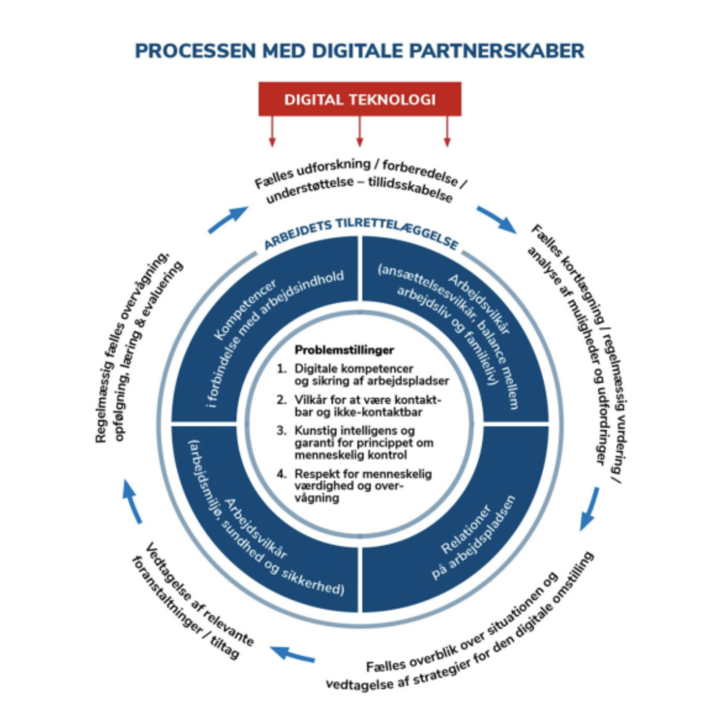
Inspiration fra Rammeaftalen om digitalisering 2020
”European Social Partners Framework Agreement” indgået mellem BUSINESSEUROPE, UEAPME, CEEP og EFS (og kontaktudvalget for EUROCADRES/CEC), juni 2020

Slide 12
Inspiration fra direktiv om platformsarbejde
Særlige tiltag vedrørende algoritmeledet arbejde:
Håndhævelse af eksisterende rettigheder
Ret til indsigelse og prøvelse af rettigheder (konkretiseret ift. GDPR art 22), ret til repræsentation, adgang til dokumentation (konkretiseret ift. GDPR art 22), viktimiseringsbeskyttelse
Særlige rettigheder ved algoritmeledelse (af platformsarbejde)
Ret til information om algoritmens anvendelse og kriterier.
Forbud mod indsamling af visse data
Løbende monitorering og evaluering af anvendelsen, f.eks. vurdering af risici
Ret til (skriftlig og menneskelig) begrundelse for beslutninger
Ret til information og høring

